Slide 1
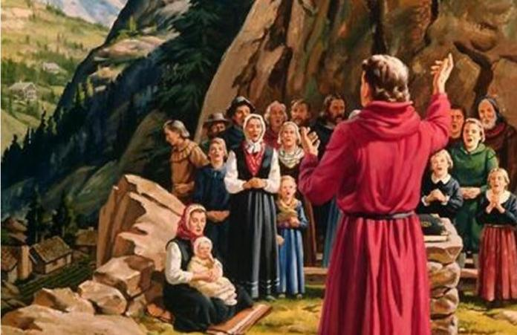
LEZIONE 4 DELLA SCUOLA DEL SABATO
2 TRIMESTRE 2024
IN DIFESA DELLA VERITÀ
27 APRILE 2024

Slide 2
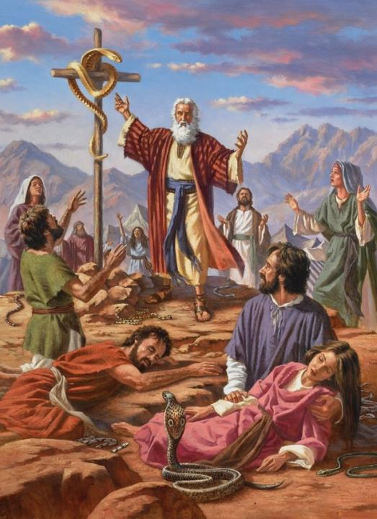
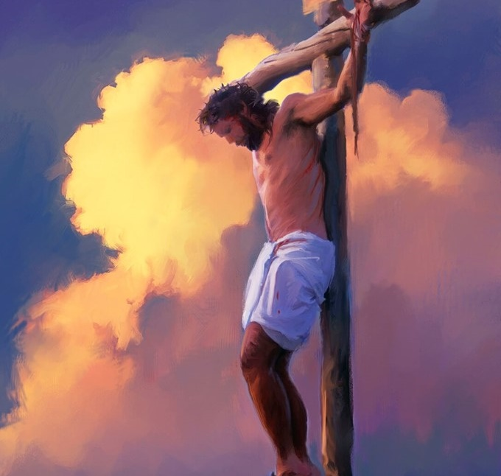
“E, come Mosè innalzò il serpente nel deserto, così bisogna che il Figlio dell'uomo sia innalzato, affinché chiunque crede in lui abbia vita eterna”
(Giovanni 3:14,15)

Slide 3
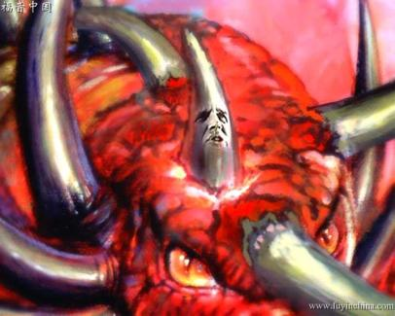
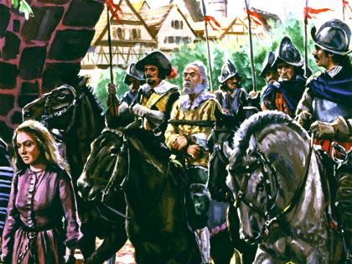
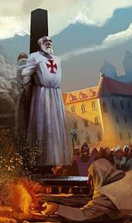
Daniele e Apocalisse rivelano un tempo durante il quale Satana avrebbe usato un potere politico-religioso per perseguitare e distruggere coloro che erano rimasti saldi nella verità.
Questo potere «gettò a terra la verità» (Daniele 8:12). In quel tempo «anche alcuni dei saggi cadranno per essere purificati e imbiancati, fino al tempo fissato. Perché anche per questo c'è un termine» (Daniele 11:35).
Durante questo periodo – il Medioevo – la verità fu messa in discussione. Ma c'erano persone che si schieravano in difesa della verità, ed erano disposte a dare la vita per essa.
La verità in questione:
Tempi di persecuzione.
Fedeltà nella persecuzione.
La difesa della verità:
Condividere la Bibbia: I Valdesi.
La stella della Riforma: John Wycliffe.
Rafforzati dalla fede: John Huss e altri.

Slide 4
LA VERITÀ IN QUESTIONE

Slide 5
TEMPI DI PERSECUZIONE
“Egli parlerà contro l'Altissimo, affliggerà i santi dell'Altissimo, e si proporrà di mutare i giorni festivi e la legge; i santi saranno dati nelle sue mani per un tempo, dei tempi e la metà d'un tempo” (Daniele 7:25)
Il periodo di persecuzione è annunciato in tre modi diversi
“Un tempo, dei tempi e metà tempo” (Da 7:25; 12:7; Ap 12:14)
1.260 giorni (Ap 11:3; 12:6)
42 mesi (Ap 11:2; 13:5)
La parola "tempo" è sinonimo di "anno", mentre la parola "tempi" usata da Daniele significa letteralmente "due tempi".
Sia nell'antichità sia oggi, la durata generica di un mese è di 30 giorni:
42 mesi
30 giorni
1.260 giorni
1 anno
2 anni
½ anno
3 ½ anni
Tutte le espressioni indicano un singolo periodo: 1.260 giorni.
12 mesi
24 mesi
6 mesi
42 mesi
Secondo il principio di un "giorno per anno" (Ez 4:6; Nu 14:34), questo periodo di persecuzione abbraccia 1.260 anni di storia.
42 mesi
30 giorni
1.260 giorni

Slide 6
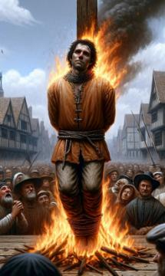
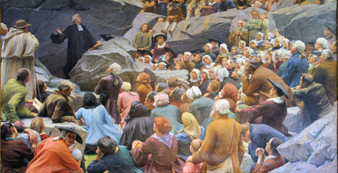
TEMPI DI PERSECUZIONE
“Egli parlerà contro l'Altissimo, affliggerà i santi dell'Altissimo, e si proporrà di mutare i giorni festivi e la legge; i santi saranno dati nelle sue mani per un tempo, dei tempi e la metà d'un tempo.” (Daniele 7:25)
A quale periodo storico si riferisce la persecuzione dei 1.260 anni predetta da Daniele e Apocalisse?
Anno 538
Anno 1798
La Chiesa romana ottenne il potere politico quando tre tribù che abbracciarono l'arianesimo furono sconfitte: Eruli, Vandali e Ostrogoti.
Il generale francese Berthier, agli ordini di Napoleone, fa prigioniero il Papa, ponendo fine alla supremazia della Chiesa Romana
Quando dieci regni politici (le tribù che invasero l'impero) sorsero da Roma, ne apparve un altro che avrebbe rovesciato tre dei dieci regni (Daniele 7:23-25).
Come profetizzato, Dio preparò un luogo per aiutare la chiesa fedele, il deserto, cioè i luoghi scarsamente abitati (Ap. 12:6, 14).
In tempi di difficoltà e persecuzioni, i credenti fedeli rimasero saldi nella difesa della verità, rifugiandosi nell'amore e nella protezione di Dio (Salmo 46:1-3).
Purtroppo, molti dovettero pagare la loro fedeltà con il loro sangue.

Slide 7
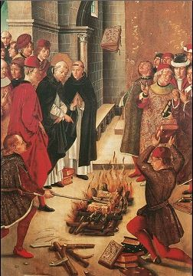
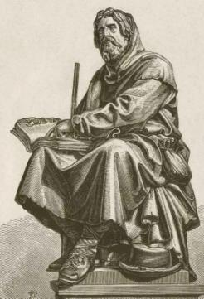
FEDELTÀ NELLA PERSECUZIONE
“Carissimi, avendo un gran desiderio di scrivervi della nostra comune salvezza, mi sono trovato costretto a farlo per esortarvi a combattere strenuamente per la fede, che è stata trasmessa ai santi una volta per sempre” (Giuda 1:3)
Una volta conquistato il potere politico, la Chiesa Romana iniziò a usare il suo potere per esigere che tutti rispettassero i suoi precetti religiosi, molti dei quali erano stati pervertiti.
A questo si aggiunse la crescente corruzione tra i leader religiosi. Per evitare che la gente comune si ribellasse alla sua autorità, occultò la cosa più preziosa: la Parola di Dio.
Ma non riuscì a distruggerla completamente. Si sollevarono fedeli che, guidati dagli insegnamenti biblici e seguendo il consiglio di Giuda, combatterono vigorosamente per difendere la loro fede (Giuda 1:3).
Rinvigoriti dal potere della Parola, ne divulgarono intrepidamente gli insegnamenti. Rafforzati da promesse come quella di Apocalisse 2:10, furono fedeli fino alla morte, sapendo che avrebbero ricevuto la corona della vita.

Slide 8
LA DIFESA DELLA VERITÀ

Slide 9
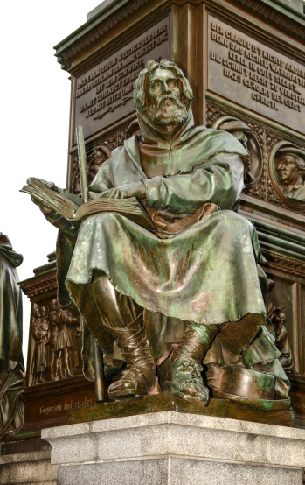
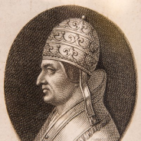
CONDIVIDERE LA BIBBIA: I VALDESI
“Ma Pietro e gli altri apostoli risposero:
Bisogna ubbidire a Dio anziché agli uomini” (Atti 5:29)
Pietro Valdo (1140-1218), un ricco uomo d'affari francese che rinunciò alle sue ricchezze per predicare Cristo, fondò il movimento dei "Poveri di Lione", noto come i "Valdesi". Papa Alessandro III accettò il voto di povertà.
Poco tempo dopo, anche Francesco d'Assisi (1181-1226) fece il voto di povertà; approvato da papa Innocenzo III, fondò il movimento francescano.
A quel tempo, papa Lucio III aveva condannato i seguaci di Pietro Valdo come eretici. Tuttavia, i francescani divennero un pilastro della Chiesa romana, mentre i Valdesi furono perseguitati fino quasi all'estinzione. Perché?
A causa della loro lealtà. I primi furono fedeli al Papa, mentre i secondi furono fedeli agli insegnamenti della Bibbia.

Slide 10
CONDIVIDERE LA BIBBIA: I VALDESI
Cosa caratterizzava i Valdesi?
Furono i primi ad avere la Bibbia nella loro lingua (fino ad allora era disponibile solo in latino, greco o ebraico).
Essendo un libro proibito, lo copiarono nelle grotte, nascosti ai papisti che li assediavano.
Portavano sempre con sé parti della Bibbia che, al momento opportuno, condividevano con altri, dando loro speranza e incoraggiamento nel Signore.
Preservarono per secoli le verità bibliche che conoscevano. Erano noti per la loro fedeltà e devozione.
Interi villaggi si convertivano, sia nel sud della Francia sia nel nord Italia, il Piemonte.
La maggior parte di questi villaggi fu rasa al suolo dal Papato; gli abitanti furono massacrati.

Slide 11
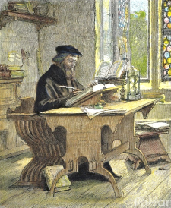
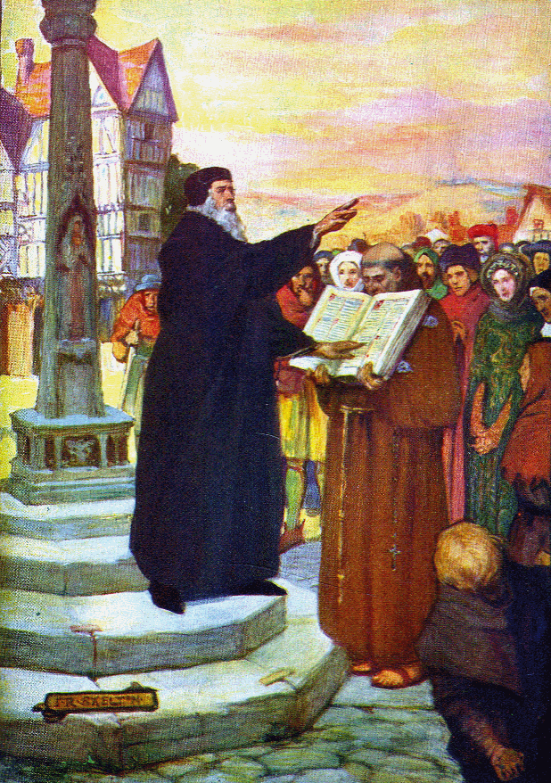
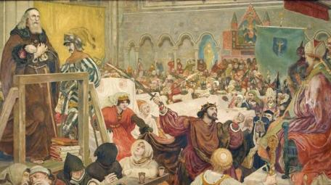
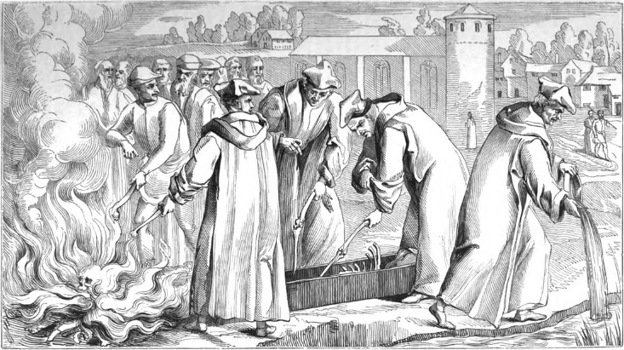
LA STELLA DELLA RIFORMA: JOHN WYCLIFFE
“Ma il sentiero dei giusti è come la luce che spunta
e va sempre più risplendendo, finché sia giorno pieno” (Proverbi 4:18)
John Wycliffe (1324-1384) dedicò gran parte della sua vita a tradurre la Bibbia in inglese. Cosa lo spinse a farlo? Due motivi: Cristo lo aveva trasformato attraverso la Parola; e desiderava condividere l'amore di Cristo con altri.
Colui che studia sinceramente la Bibbia e apre il suo cuore all'influsso dello Spirito Santo, ne è trasformato (Eb 4:12).
Naturalmente, questo lo mise in contrasto con la Chiesa ufficiale. Attraverso i suoi contatti con le alte cariche d'Inghilterra, John Wycliffe evitò la morte per mano della Chiesa.
Nel 1428 i resti del riformatore furono bruciati e le sue ceneri gettate nel fiume Swift. Le sue ceneri sparse divennero un simbolo della sua eredità.
La piccola luce di verità accesa da John Wycliffe raggiunse la Boemia, dove John Huss prese la sua eredità. In questo modo, la verità si fece strada sino all'alba della riforma: il giorno cominciava a schiarirsi.

Slide 12
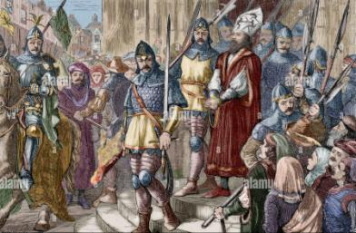
RAFFORZATI DALLA FEDE: JOHN HUSS E ALTRI
“Chi ha il Figlio ha la vita; chi non ha il Figlio di Dio, non ha la vita” (1 Giovanni 5:12)
Dopo John Wycliffe sorsero altri riformatori:
Jan Huss (1370-1415)
Girolamo da Praga
(1360-1416)
William Tyndale (1494-1536)
Hugo Latimer (1490-1555)
Che cosa ha diede loro il coraggio di portare avanti le loro riforme e di affrontare i problemi e la morte?
Credevano nelle promesse di Cristo
La forza di Cristo fu sufficiente per superare le prove
Provavano gioia nel condividere le sofferenze di Cristo
La loro fedeltà è stata una potente testimonianza per il mondo
Guardavano oltre il presente verso il glorioso futuro
Sapevano che la morte era un nemico sconfitto
Si aggrapparono alle promesse della Parola di Dio
Jan Huss fu imprigionato e infine bruciato sul rogo. Dal carcere scrisse: "Come Dio è stato misericordioso con me e come mi ha sostenuto in modo ammirevole!" Proprio come le promesse di Dio hanno sostenuto il suo popolo in passato, sostengono anche noi oggi.

Slide 13
“Coloro che in quei giorni malvagi, senza timore, serviranno Dio secondo i dettami della coscienza, necessiteranno di coraggio, di fermezza e di una conoscenza di Dio e della sua Parola; perché quelli che saranno fedeli a Dio saranno perseguitati, i loro motivi saranno contrastati, i loro sforzi migliori male interpretati e i loro nomi diffamati […]. Più sarà forte e pura la fede del popolo di Dio, più ferma sarà la sua determinazione a ubbidire, e più selvaggiamente Satana cercherà di aizzare contro di esso la rabbia di quelli che, sebbene si dichiarino giusti, calpestano la legge di Dio. Sarà necessaria la più perseverante fiducia, gli sforzi più eroici, per serbare la fede che a suo tempo fu affidata ai santi.”
(E.G. White, Gli uomini che vinsero un impero, p. 270)

